Slide 1
BİLGİNİN ORGANİZASYONU I
WEB

Slide 2
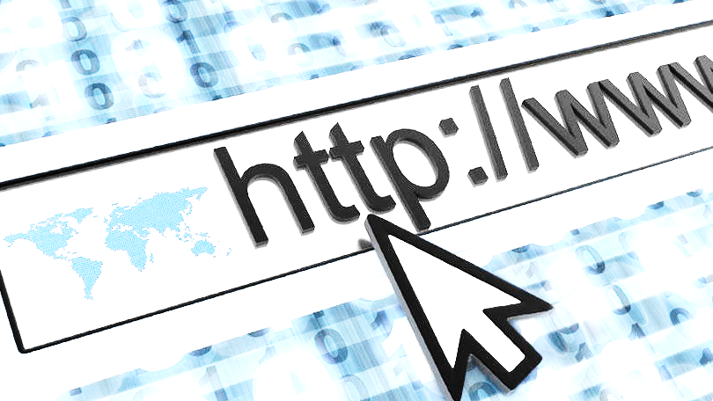
«Web fikri, dijital çağın çoğu yeniliğinden farklı olarak neredeyse bir tek adam ürünüydü. Bu adam ona, kendisi gibi açık ve sade bir isim verdi: World Wide Web (WWW).»

Slide 3
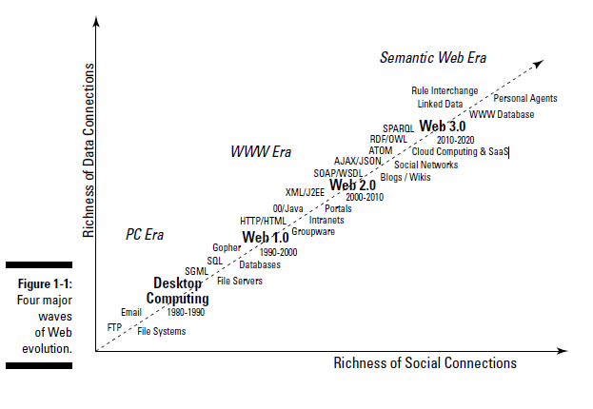

Slide 4
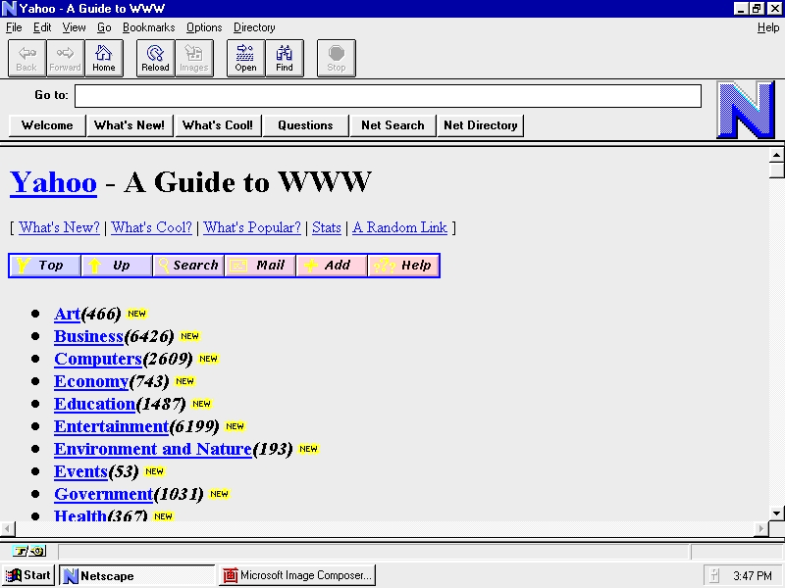
Web 1.0
Çoğu insan Web 1.0’ın dünyayı derinden değiştirdiğine inandı.
Ayrım gözetmeksizin, herhangi bir ırk, inanç, kültür ya da dinden olan milletlere, taze fikirlere ulaşma ve yeni bilgiler öğrenme fırsatını sağlamıştır. Uzaktaki insanları bir fare tıklaması ile birbirine bağlamıştır.

Slide 5
Web 2.0
2004 yılı itibariyle, Web’de grup ve sosyal işbirliği üzerinde odaklanan yeni web siteleri dalgası başlamıştır. Bu akım kendisini Web 2.0 olarak adlandırmıştır.
Web 2.0, ardı arkası kesilmeyen ve gün geçtikçe daha da çok artan bir oranla ve gerçek zamanlı içerik paylaşımıyla da beraber olağanüstü bir zenginlik üretmektedir.

Slide 6
Web 2.0
Web 2.0 ile birlikte insanlar sadece tüketici olmaktan çıkmış üretici konumuna da gelmiştir.
Web 2.0, sadece bir şirket tarafından bile geliştirilebilir olan, kendi özelliklerini ve içeriğini daha ilginç yapmak için yüzlerce veya binlerce insandan gelen toplu girişlerden yararlanan Web sitelerini (örneğin Amazon.com, Facebook.com, YouTube.com, Digg.com, Wikipedia.org, Twitter.com, vb) ayırt etmek için kullanılan bir terimdir.

Slide 7
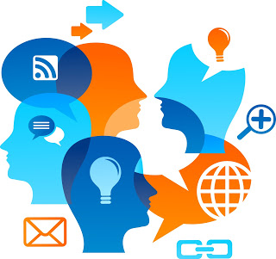
Sosyal Medya Nedir?
Kullanıcıların birbirleriyle çevrimiçi etkileşimine, birbirlerine sağladıkları katkıları ile önem kazanan web sitelerine ve sosyal platformlarda kullanılan uygulamaların bütününe genel olarak sosyal medya denir.
Bir web sitesinin ya da uygulamanın sosyal medya olarak düşünülebilmesi için yayıncısı haricinde kullanıcılarının olması, fotoğraf, video, blog gibi paylaşımlara izin verilmesi ve kullanıcılar arasında iletişimin aktif olması gerekmektedir.
Sosyal medyanın bu kadar çabuk gelişmesinin ve yayılmasının tek nedeni tamamen kullanıcı odaklı olmasıdır.

Slide 8
BUGÜNKÜ WEB
Bugün web ortamı milyonlarca kişinin kullandığı global bir iletişim ortamını oluşturmaktadır.
Web kullanıcıları web ortamındaki bilgilere URI adreslerini belirterek, tarama yaparak ve ilgili bağlaçları izleyerek kolayca erişmektedir.
Web ortamının sağladığı kolaylık bugünkü web’in çok büyük çapta yaygınlaşmasının en önemli nedenidir.
Bununla beraber, şu anda web içeriğine temel oluşturan bir çok yapıya bakıldığında bu yapıların insanların okuması, anlaması ve kullanımı için tasarlanmış ve geliştirilmiş olduğu görülür.
Mevcut web alt yapısında sunulan içeriğin bilgisayarca-okunur ve bilgisayarca-anlaşılabilir olması çok zordur.
Mevcut web ortamındaki içeriğin bilgisayarlarca (programlar ve yazılım ajanları) okunur ve anlaşılabilir olması için yeni bir modele gereksinim vardır.

Slide 9
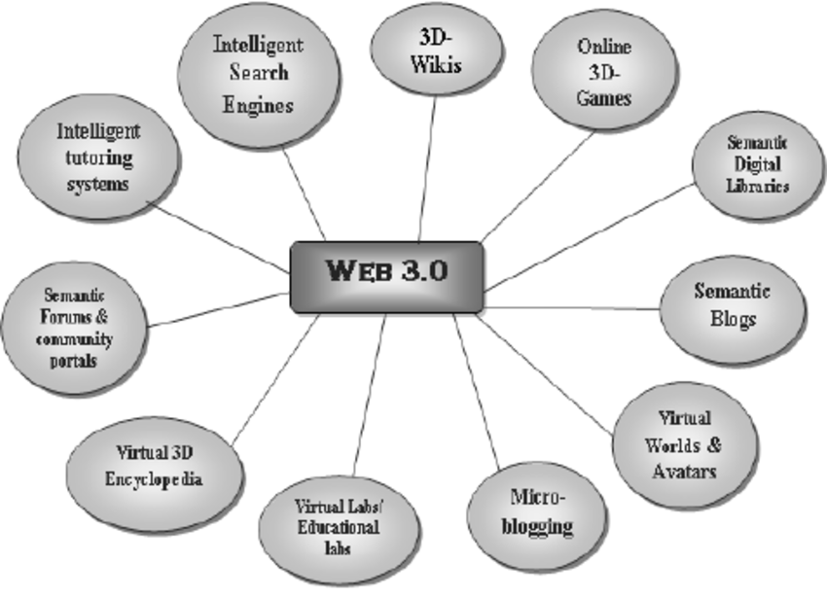
WEB 3.0 (SEMANTİK WEB/ANLAMSAL AĞ) NEDİR?
Semantik web kavramı, bugünkü web’in temelini oluşturan URI, HTTP ve HTML gibi yapılarını tasarlayan ve bulan kişi olan Tim Berners-Lee tarafından öne sürülmüş ve mevcut web ortamının geliştirilerek tam potansiyel kullanımı için web’in gelecek adımı olarak düşünülmektedir.
Anlamsal web yeni ve ayrı bir web olmayıp, bilgilere iyi tanımlanmış anlamların verildiği, bilgisayarların ve insanların birlikte çalışmalarına imkan veren bugünkü web’in bir uzantısıdır. - T. Berners-Lee, J. Hendler, O. Lassila
Semantik web’teki temel amaç iyi tanımlanmış ve bağlantılandırılmış olan bilgilerin ve servislerin web ortamında kolay bir şekilde bilgisayarca-okunabilir ve bilgisayarca-anlaşılabilir olmasını sağlayacak standartların ve teknolojilerin geliştirilmesidir.

Slide 10
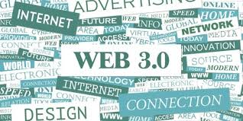
WEB 3.0
Semantik webe temel ve farklı bakış açılarından bazıları şunlardır:
Güncel olarak kullandığımız webin bir üst sürümü olarak
İş yazılımları için bir metadata teknolojisi olarak
Açık kaynak verileri yararına toplumsal bir hareket olarak
Yapay zekanın yeni bir nesli olarak
Bu görüşlerin her biri doğrudur, ama her biri farklı kitlelere hitap etmektedir ve semantik webin farklı yönlerine odaklanır.

Slide 11
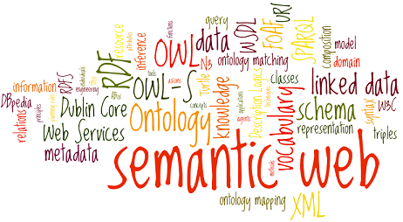
WEB 3.0
Verilerin gerçek dünyası karmaşıktır.
İnsanlar, son birkaç yıl içinde, toplam insanlık tarihinin önceki yıllarının tümünde daha önce üretilenden daha fazla yeni veri üretmiştir.
Bu yeni üretilen veri her türlü formatlarda, yapılarda, stillerde ve dillerde çeşitlenmektedir.
Semantik web;
Bu çok karmaşık türdeki veriler için ortak bir temel,
Bütün verileri birbirine bağlamaya yarayacak modeller sunmaktadır.

Slide 12
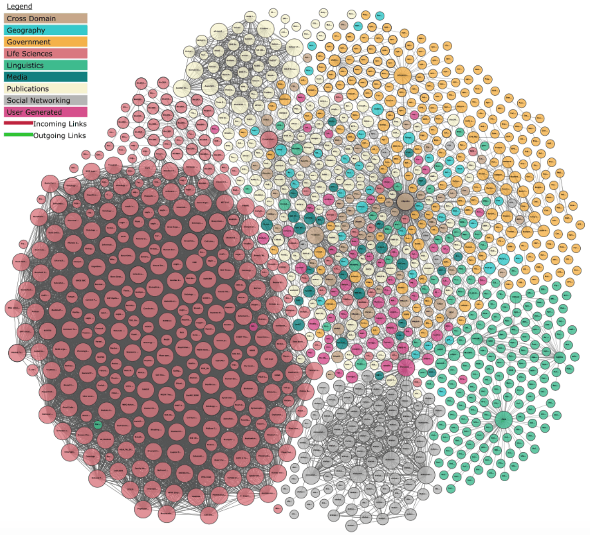
WEB 3.0
Semantik Web veri formatları, metadata için amaca yönelik diller olarak sıfırdan tasarlanmıştır.
Metadata; veriyi doğru olarak tanımlamak için ve verileri daha fazla veri kullanarak tanımlamak için bir yol sağlayan standarttır.

Slide 13
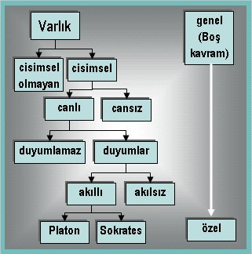
ONTOLOJİ NEDİR?
Ontolojiler anlamsal web’in gerçekleştirilmesinde kullanılacak anahtar teknolojilerden biridir.
Ontoloji terimi felsefede varlık bilim olarak tanımlanmaktadır.
Ontoloji 90’lı yıllarda yapay zeka alanında popüler bir terim olarak, belirli bir alandaki bilgilerin paylaşımını ve yeniden kullanımını sağlayacak “kavramlaştırmaların biçimsel ve açık belirtimi“ olarak tanımlanmış ve kullanılmıştır.
Son zamanlarda ontolojilerin kullanımı zeki bilgi entegrasyonu, elektronik ticaret, doğal dil işleme ve bilgi yönetimi konularında yaygınlaşmaktadır.

Slide 14
ONTOLOJİ NEDİR?
Ontolojilerin belirli bir alandaki bilgilerin “paylaşılan ve genel bir anlamının” oluşmasına imkan verir.
Ontolojiler herhangi bir alanda standart olarak kullanılacak ortak ve paylaşılan sözcük kümelerini (vocabulary) veya terminolojiyi belirler.
Ontolojiler, ontoloji dilleri (RDFS, DAML+OIL, OWL, ..) ile tanımlanır.
Ontoloji geliştirme araçları (editörleri) ontolojilerin görsel olarak kolayca tanımlanmasını sağlar.
Bir çok alan için değişik ontoloji dillerinde ontolojiler geliştirilmektedir. (www.daml.org/ontologies)

Slide 15
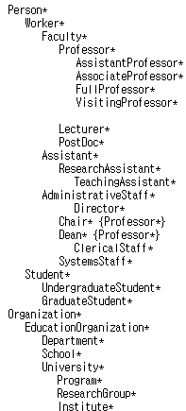
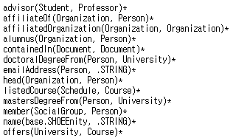
ONTOLOJİ NEDİR?
Bilgisayar Bilimleri Bölümü Ontolojisi (SHOE dilinde)
İlişkiler
Kategoriler

Slide 16
SEMANTİK WEB MODELİ
Anlamsal web’te bilgiler ve bilgiler arasındaki ilişkiler tanımlıdır.
Bugünkü Web
Anlamsal Web

Slide 17
SEMANTİK WEB UYGULAMA ALANLARI
Yazılım ajanı tabanlı dağıtık işlem uygulamaları: Ontolojiler aracılığıyla tanımlanmış, yapılandırılmış ve anlamlandırılmış bilgiler, yazılım ajanlarının bu bilgileri taraması, harmanlaması ve kullanmasını sağlayacaktır. Bu bir çok alanda şu anda hayal edilen uygulamanın gerçekleştirilmesini sağlayacaktır.
Anlam tabanlı web arama makineleri: Ontolojiler ile tanımlanmış web kaynakları, web arama makinelerinin daha akıllı sorgulamaları yapmasına imkan verecektir.
Anlam tabanlı sayısal kütüphaneler: Anlamsal web teknolojilerinin sağladığı etkili sınıflandırma ve indeksleme yöntemleri dijital kütüphanelerde bulunan çoklu ortam veri içeriğine ulaşımı ve dijital kütüphaneler arası birlikte işleyebilirliği kolaylaştıracaktır.

Slide 18
SEMANTİK WEB UYGULAMA ALANLARI
Ontoloji destekli kurumsal bilgi yönetimi: Küresel ekonomi ile birlikte, iş gücü, sermaye, ve stok yönetimi gibi geleneksel kaynakların yanında, bilginin bir kaynak olarak kurumlarda yönetimi çok önem kazanmakta ve önemli bir üretkenlik etmeni olarak ortaya çıkmaktadır. Anlamsal web teknolojileri kurumsal bilgilerin etkin bir şekilde yönetilmesini ve kullanılmasını sağlayacaktır.
Otomatik web servisi keşfi, aktive edilmesi, karşılıklı işleyebilirliği ve izlenebilirliği: Web servisleri son zamanlarda en çok konuşulan ve web ortamında yeni fırsatlara yok açacak bir teknolojidir. Anlamsal web bu servislerin otomatik olarak bulunması, seçilmesi, çalıştırılması, karşılıklı işleyebilirliğini ve izlenmesini sağlayacaktır.

